Slide 1
Háromszögháló-modellek
Szécsi László
3D Grafikus Rendszerek
8. előadás

Slide 2
Játékobjektumok és geometriai modellek
GameObject
Mesh
Material
vertex shader
fragment shader
modellmátrix
Geometry
*
vertex buffer
uniform setting
index buffer
texture

Slide 3
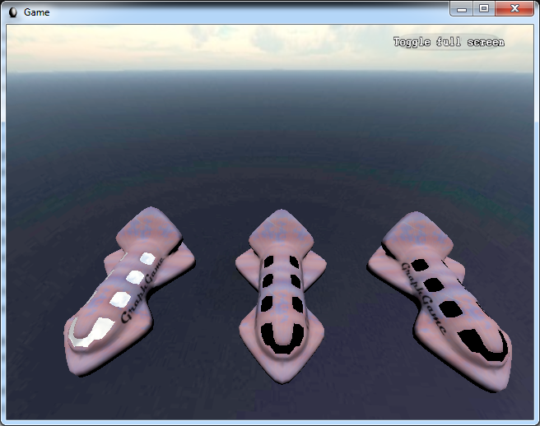
Submesh

Slide 4
Játékobjektumok és geometriai modellek
MultiMesh
GameObject
Mesh
Material
vertex shader
fragment shader
modellmátrix
SubMeshGeometry
vertex buffer
QuadGeometry
*
uniform setting
index buffer
texture

Slide 5
Háromszögháló betöltése JSON-ból
WebGL-barát formátum
Kotlinból könnyen betölthető
az adatok eleve abban a formában vannak, ahogy a csúcspont-bufferekbe be kell írni őket
Blenderből lehet exportálni Python scripttel

Slide 6
Geometria JSON-ból
SubmeshGeometry.kt a TexturedQuadGeometry.kt mintájára
a konstruktor kapjon egy jsonMesh nevű JsonMesh típusú mesh-leíró objektumot (ahogy az a JSON fileból jön). Ennek a következő tulajdonságai vannak:
vertices tulajdonság: 3n db koordináta folytonos tömbben
normals tulajdonság: 3n db érték folytonos tömbben
texturecoords tulajdonság: 2n db értéket tartalmazó folytonos tömbök tömbje (de tipikusan csak egy textúrakoordináta-készlet van)
faces tulajdonság: 3 indexet tartalmazó tömböcskék tömbje
egy folytonos tömböt lehet belőle gyártani (lásd későbbi dián)

Slide 7
Geometria JSON-ból
jsonMesh.vertices
jsonMesh.normals
jsonMesh.texturecoords[0]
ezek mennek a tömbliterálok helyére
de a típusos
tömb gyártása marad
gl.bindBuffer(GL.ARRAY_BUFFER, vertexBuffer)
gl.bufferData(GL.ARRAY_BUFFER,
Float32Array(arrayOf<Float>(
-1.0f, -1.0f, 0.5f,
-1.0f, 1.0f, 0.5f,
1.0f, -1.0f, 0.5f,
1.0f, 1.0f, 0.5f
)),
GL.STATIC_DRAW)

Slide 8

Index buffer
összefűzött tömb
a draw metódusban kelleni fog
val indexBuffer = gl.createBuffer()
val indexCount = jsonMesh.faces.flatten().size
init{
val indexIterator = jsonMesh.faces.flatten().iterator()
val indexArray =
Array<Short>(indexCount) {indexIterator.next()}
gl.bindBuffer(GL.ELEMENT_ARRAY_BUFFER, indexBuffer)
gl.bufferData(GL.ELEMENT_ARRAY_BUFFER,
Uint16Array( indexArray ),
GL.STATIC_DRAW)
}
Short array kell az Uint16Arraynek

Slide 9
MultiMesh.kt
annyi anyag kell, ahány subgeometry van
class MultiMesh(
materials : Array<Material>,
geometries : Array<Geometry>
) : UniformProvider("multiMesh") {
init {
if(materials.size != geometries.size){
throw Error("MultiMesh has ${geometries.size} geometries, but ${materials.size} materials were provided.")
}
val submeshes = Array<Mesh>(geometries.size) {
i -> Mesh(materials[i], geometries[i])
}
addComponentsAndGatherUniforms(*submeshes)
}
}
komponenseink a meshek

Slide 10
JsonLoader.kt
import org.w3c.xhr.XMLHttpRequest
import org.w3c.dom.events.*
import kotlinx.serialization.*
import kotlinx.serialization.json.*
@Serializable
data class JsonMesh(
val vertices : Array<Float>,
val normals : Array<Float>,
val texturecoords : Array<Array<Float>>,
val faces : Array<Array<Short>>)
@Serializable
data class JsonModel(
val meshes : Array<JsonMesh>)

Slide 11
JsonLoader.kt
ebből a stringből
fun load(gl : WebGL2RenderingContext,
jsonModelFileUrl : String) : Array<Geometry> {
val request = XMLHttpRequest()
request.overrideMimeType("application/json")
request.open("GET", jsonModelFileUrl, false)
var geometries : Array<Geometry>? = null
request.onloadend = {
val json = Json { ignoreUnknownKeys=true }
val jsonModel = json.decodeFromString(
JsonModel.serializer(), request.responseText)
geometries = Array<Geometry>(jsonModel.meshes.size) {
i -> SubmeshGeometry(gl, jsonModel.meshes[i])
}
Unit
}
request.send()
return geometries!!
}
ilyenek kellenek
töltsük fel a tömböt
a mesh geometriája a JSON objektum alapján

Slide 12
GameObject.kt – MultiMesh is lehessen a konstruktorparaméter, ne csak Mesh
open class GameObject(
mesh : UniformProvider,
val position : Vec3 = Vec3.zeros.clone(),
var roll : Float = 0.0f,
val scale : Vec3 = Vec3.ones.clone()
) : UniformProvider("gameObject") {
ez most már lehet bármi

